Slide 1
Outras técnicas de abstração
Interfaces e classes abstratas
1.0

Slide 2
Principais conceitos a serem abordados
Classes abstratas
Interfaces
Herança múltipla

Slide 3
Simulações (1)
Programas são normalmente utilizados para simular atividades do mundo real, tais como:
  tráfego de uma cidade;
  previsão do tempo;
  processos nucleares;
  flutuações do mercado de ações; e
  mudanças ambientais.

Slide 4
Simulações (2)
Freqüentemente, são apenas simulações parciais.
Em geral, elas envolvem simplificações.
  Mais detalhes têm o potencial de fornecer mais precisão.
  Na maioria das vezes, mais detalhes exigem mais recursos.
    Capacidade de processamento.
    Tempo de simulação.

Slide 5
Benefícios das simulações
Suportam previsão útil.
  Meteorologia.
Permitem experimentação.
  Mais segura, mais barata, mais rápida.
Exemplo:
  ‘Como a vida selvagem será afetada se dividirmos esse parque nacional com uma estrada?’

Slide 6
Simulações predador/presa
Freqüentemente, há um equilíbrio tênue entre as espécies.
  Muitas presas significam muita comida.
  Muita comida estimula um número maior de predadores.
  Mais predadores comem mais presas.
  Menos presas significam menos comida.
  Menos comida significa ...

Slide 7
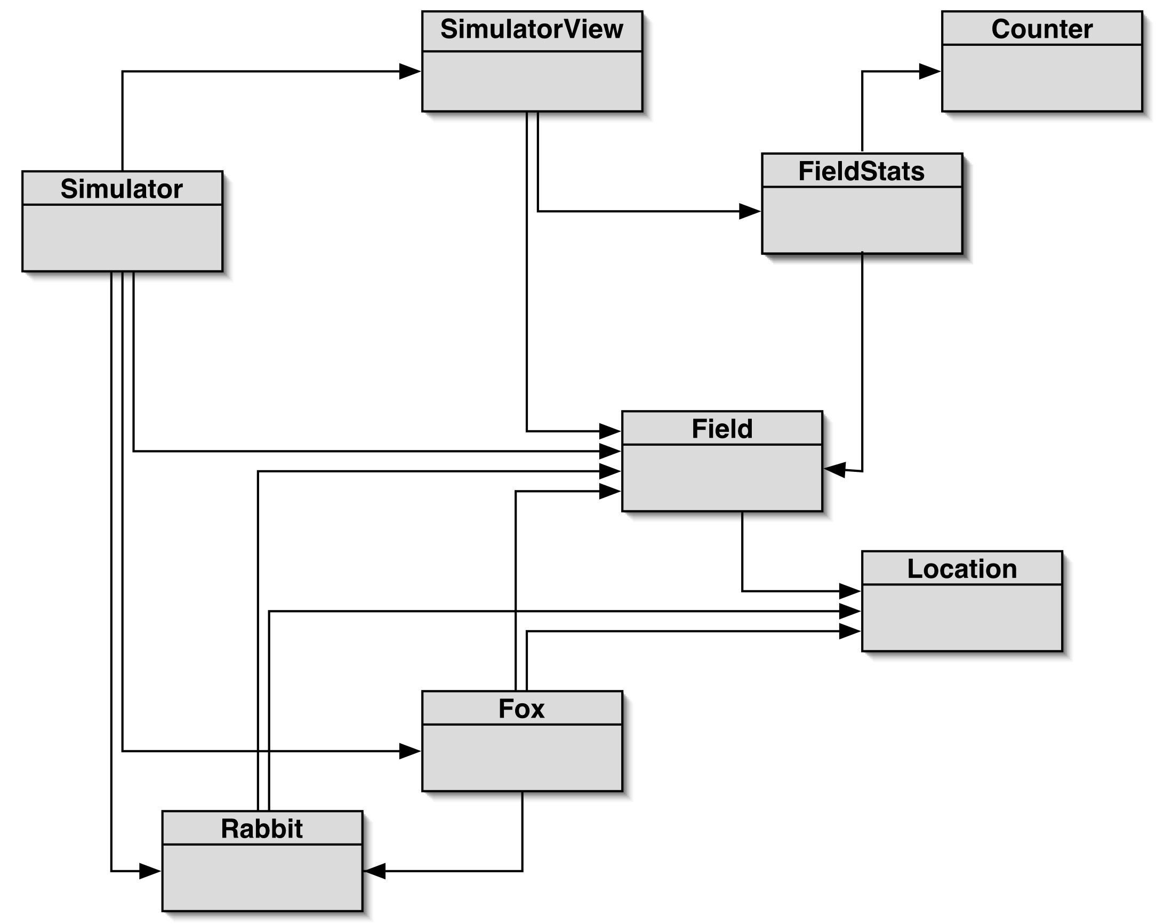
O projeto “foxes-and-rabbits”

Slide 8
Principais classes de interesse
Fox
  Modelo simples de um tipo de predador.
Rabbit
  Modelo simples de um tipo de presa.
Simulator
  Gerencia a tarefa geral de simulação.
  Armazena uma coleção de raposas e coelhos.

Slide 9
As classes remanescentes
Field
  Representa um campo em 2D.
Location
  Representa uma posição em 2D.
SimulatorView, FieldStats, Counter
  Armazenam as estatísticas e apresentam uma visualização do campo.

Slide 10
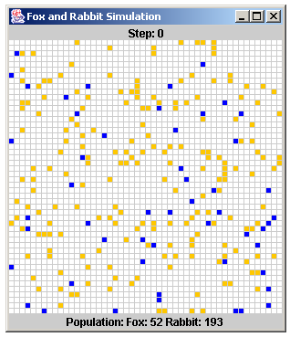
Exemplo da visualização

Slide 11
Estado de um coelho
public class Rabbit
{
Campos estáticos omitidos.
// Características individuais (campos de instância).
// A idade do coelho.
private int age;
// Se o coelho está ou não vivo.
private boolean alive;
// A posição do coelho
private Location location;
Método omitido.
}

Slide 12
Comportamento de um coelho
Gerenciado a partir do método run.
Idade incrementada em cada “fase” da simulação.
  Um coelho poderia morrer nesse ponto.
Coelhos com idade suficiente poderiam procriar em cada fase.
  Novos coelhos poderiam nascer nesse ponto.

Slide 13
Simplificações de coelho
Coelhos não têm sexos diferentes.
  Na verdade, todos são fêmeas.
O mesmo coelho poderia procriar em cada fase.
Todos os coelhos morrem com a mesma idade.
Outros?

Slide 14
Estado de uma raposa
public class Fox
{
Campos estáticos omitidos
// A idade da raposa.
private int age;
// Se a raposa está ou não viva.
private boolean alive;
// A posição da raposa
private Location location;
// O nível de alimentos da raposa, que aumenta
// comendo coelhos.
private int foodLevel;
Métodos omitidos.
}

Slide 15
Comportamento de uma raposa
Gerenciado a partir do método hunt.
Raposas também envelhecem e procriam.
Elas têm fome.
Elas caçam em locais adjacentes.

Slide 16
Configuração de uma raposa
Simplificações semelhantes a coelhos.
Caçar e comer poderiam ser modelados de diferentes maneiras.
  O nível de alimentos deve ser cumulativo?
  Qual é a probabilidade de uma raposa faminta caçar?
As simplificações são aceitáveis?

Slide 17
A classe Simulator
Três componentes-chave:
  Configuração no construtor.
  O método populate.
    A cada animal é dada uma idade inicial aleatória.
  O método simulateOneStep.
    Itera pela população.
    Dois objetos Field são utilizados: field e updatedField.

Slide 18
A etapa de atualização
if(animal instanceof Rabbit) {
Rabbit rabbit = (Rabbit)animal;
if(rabbit.isAlive()) {
rabbit.run(updatedField, newAnimals);
}
else {
iter.remove();
}
}
else if(animal instanceof Fox) {
Fox fox = (Fox)animal;
if(fox.isAlive()) {
fox.hunt(field, updatedField, newAnimals);
}
else {
iter.remove();
}
}

Slide 19
Espaço para aprimoramento
Fox e Rabbit têm grandes semelhanças, mas não têm uma superclasse comum.
Simulator está fortemente acoplada a classes específicas.
  Ela ‘conhece’ bastante o comportamento das raposas e dos coelhos.

Slide 20
A superclasse Animal
Coloca campos comuns em Animal:
  age, alive, location
Método remanescente para suportar ocultamento de informações:
  run e hunt tornam-se act.
Simulator agora pode ser significativamente desaclopada.

Slide 21
Iteração (desacoplada) revisitada
for(Iterator iter = animals.iterator();
iter.hasNext(); ) {
Animal animal = (Animal)iter.next();
if(animal.isAlive()) {
animal.act(field, updatedField, newAnimals);
}
else {
iter.remove();
}
}

Slide 22
O método act em Animal
Verificação de tipo estático requer um método act em Animal.
Não há nenhuma implementação óbvia compartilhada.
Define act como abstrato:
abstract public void act(Field currentField,
Field updatedField,
List newAnimals);

Slide 23
Métodos e classes abstratas
Métodos abstratos têm abstract na assinatura.
Métodos abstratos não têm nenhum corpo.
Métodos abstratos tornam a classe abstrata.
Classes abstratas não podem ser instanciadas.
Subclasses concretas completam a implementação.

Slide 24
A classe Animal
public abstract class Animal
{
campos omitidos
/**
* Faz com que esse animal atue - isso é: faz
* com que ele realize seja lá o que ele queira/
* precise realizar.
*/
abstract public void act(Field currentField,
Field updatedField,
List newAnimals);
outros métodos omitidos
}

Slide 25
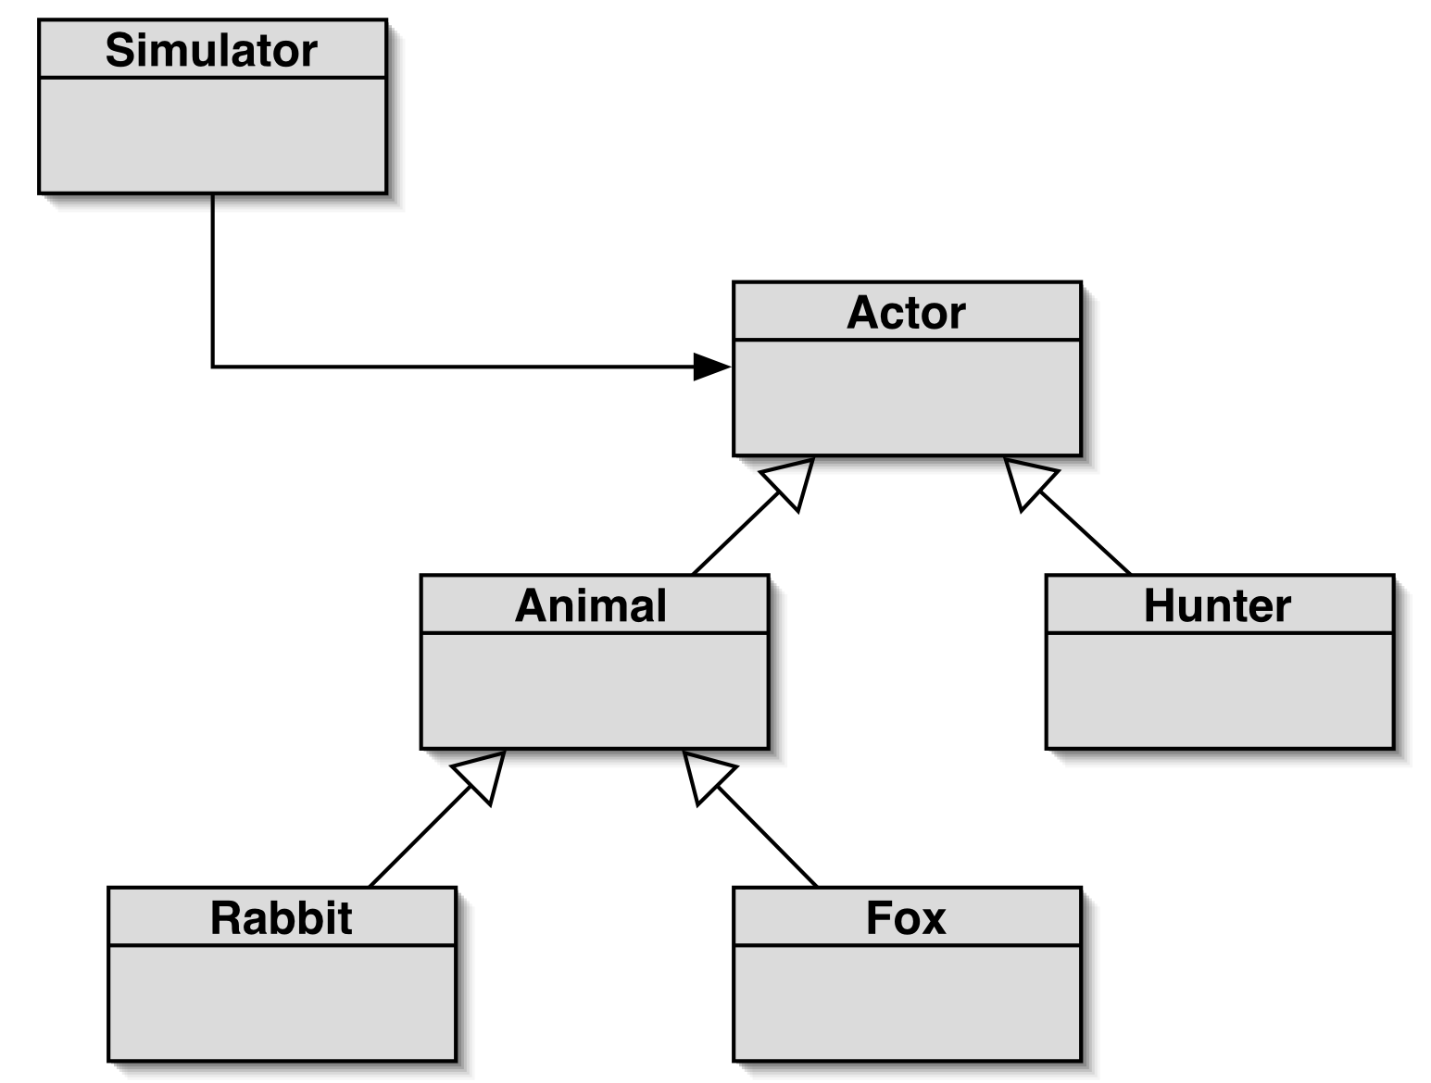
Mais abstração

Slide 26
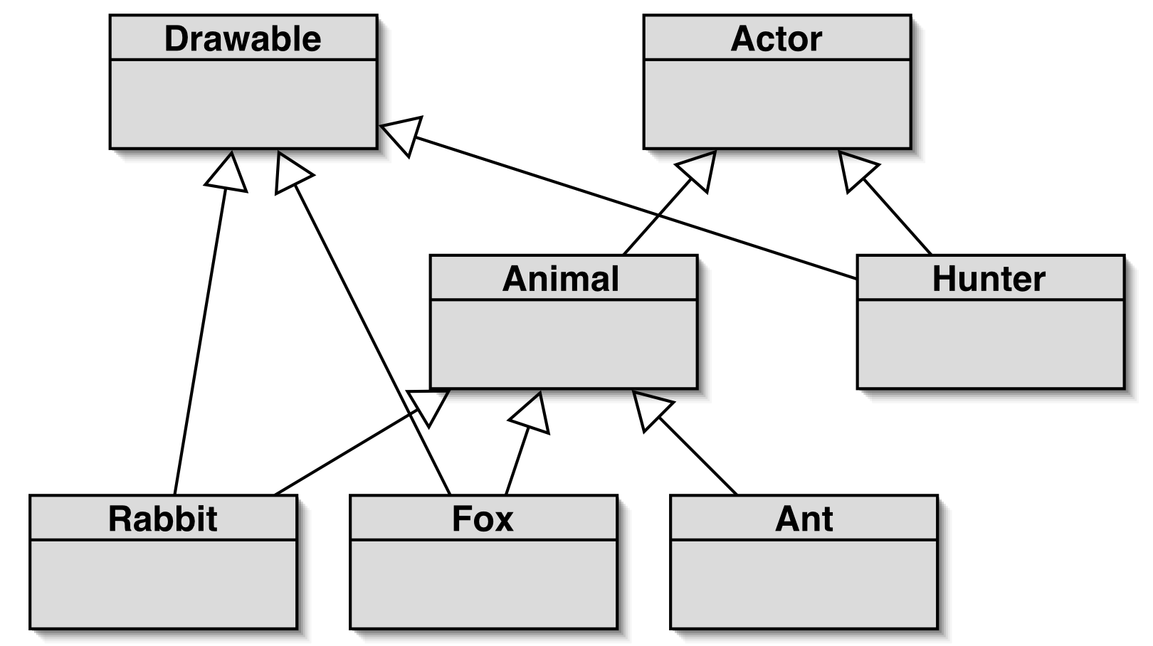
Desenho seletivo
(herança múltipla)

Slide 27
Herança múltipla
Faz com que uma classe herde diretamente de múltiplos ancestrais.
Cada linguagem tem suas próprias regras.
  Como resolver as definições de concorrência?
O Java proíbe isso para classes.
O Java permite isso para interfaces.
  Nenhuma implementação concorrente.

Slide 28
Uma interface actor
public interface Actor
{
/**
* Realiza o comportamento diário do ator.
* Transfere o ator para updatedField se ele for
* participar das etapas posteriores da simulação.
* @param currentField O estado atual do campo.
* @param location A posição do ator no campo.
* @param updatedField O estado atualizado do campo.
*/
void act(Field currentField, Location location,
Field updatedField);
}

Slide 29
Classes implementam uma interface
public class Fox extends Animal implements Drawable
{
...
}
public class Hunter implements Actor, Drawable
{
...
}

Slide 30
Interfaces como tipos
Classes de implementação não herdam o código, mas...
... classes de implementação são subtipos do tipo de interface.
Portanto, o polimorfismo está disponível para interfaces e classes.

Slide 31
Interfaces como especificações
Forte separação entre funcionalidade e implementação.
  Embora parâmetros e tipos de retorno sejam obrigatórios.
Clientes interagem independente-mente da implementação.
  Mas os clientes podem escolher implementações alternativas.

Slide 32
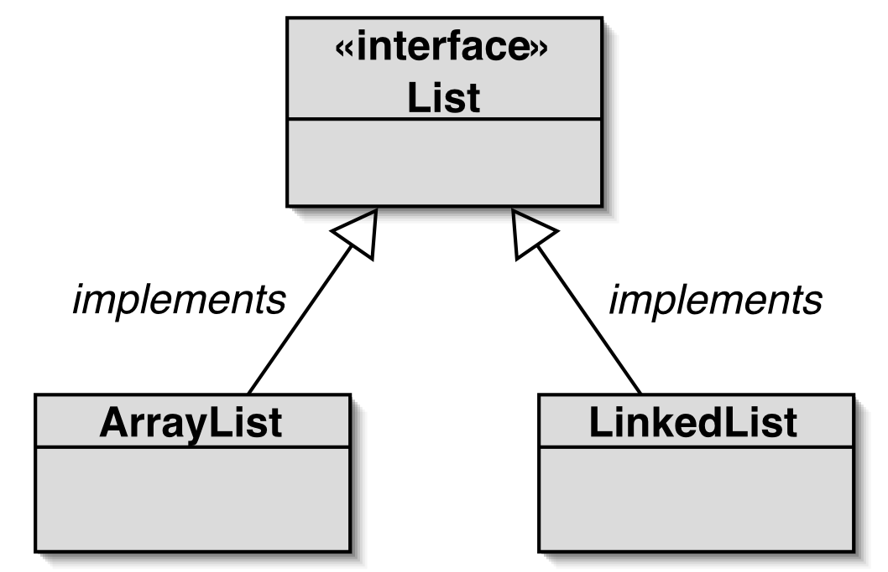
Implementações alternativas
implementa
implementa

Slide 33
Revisão (1)
Herança pode fornecer implementação compartilhada.
  Classes concretas e abstratas.
Herança fornece informações sobre o tipo compartilhado.
  Classes e interfaces.

Slide 34
Revisão (2)
Métodos abstratos permitem a verificação do tipo estático sem exigir uma implementação.
Classes abstratas funcionam como superclasses incompletas.
  Nenhuma instância.
Classes abstratas suportam o polimorfismo.

Slide 35
Interfaces
Interfaces fornecem uma especificação sem uma implementação.
  Interfaces são totalmente abstratas.
Interfaces suportam polimorfismo.
Interfaces Java suportam herança múltipla.

